Slide 1
Представьте, что вам как архитектору и дизайнеру поступил заказ:
1. Создать садово-парковую зону, в основе которой будут лежать принципы французского парка.
2.Выполнить эскизы парка в любом стиле.
Давайте с вами подумаем, можем ли мы выполнить этот заказ?
Чтобы выполнить поставленную задачу, необходимо определить цель:

Slide 2
Цели урока:
Тема урока: «Садово-парковая архитектура»
Получить представление о садово-парковой архитектуре;
Познакомиться с различными стилями садово-паркового искусства;
Узнать особенности ландшафтно-парковой архитектуры разных стран.

Slide 3
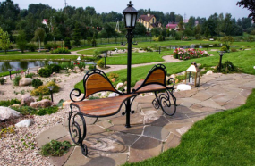
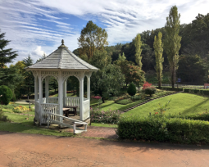
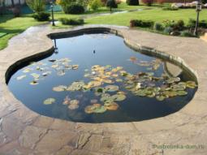
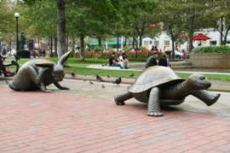
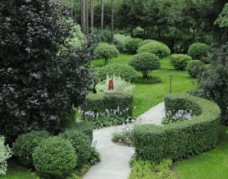
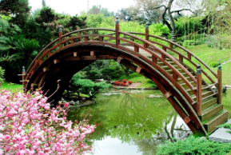
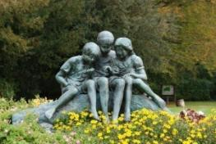
Определим элементы садово-парковой архитектуры:

Slide 4
Садово-парковая (ландшафтная) архитектура
Комплексная организация пространства большой территории. Она объединяет природный ландшафт и архитектурные постройки в единую композицию, которая несёт определенный художественный образ.
Главная задача –создание эстетической среды с помощью природных объектов: рельефа местности, водных пространств, растений, камней, архитектурных сооружений.

Slide 5
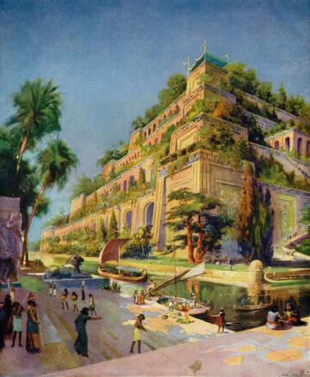
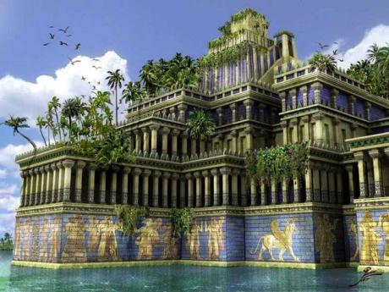
Искусство разведения садов пришло с Востока. Так ,например, висячие сады Семирамиды на искусственных террасах считались одним из чудес света.

Slide 6
Стили садово-паркового искусства
Восточный стиль (японский, китайский)
Французский (регулярный)
Английский (пейзажный)

Slide 7
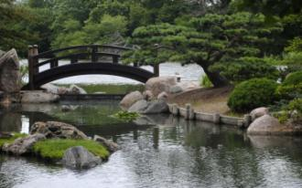
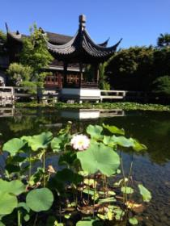
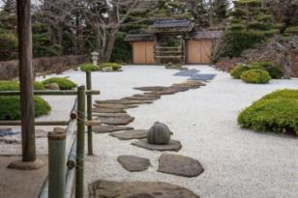
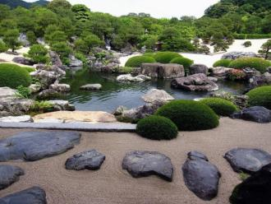
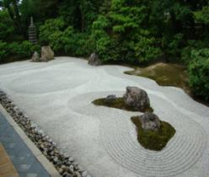
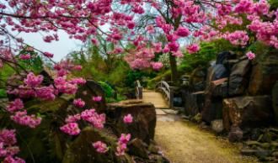
Восточный сад начинается, прежде всего, с философии природы, уравновешенности внутреннего мира, умения созерцать окружающую природу. Предпочтение свободному, естественному принципу построения. Красота природы наделялась божественными символами и отражала незримое присутствие человека. Терпение, умиротворённость, ощущение гармонии между собой и природой является основой восточного сада. Восточный стиль в садовом дизайне выражается, прежде всего, в умении тонкого и чуткого облагораживания человеком природного ландшафта.

Slide 8
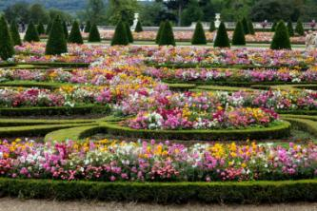
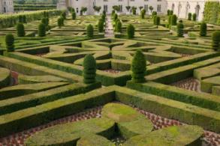
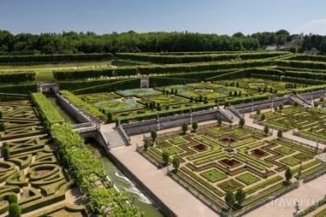
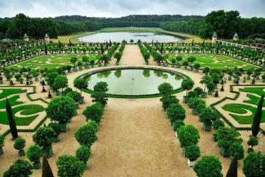
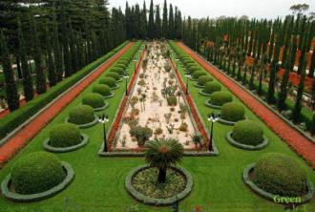
Французский (регулярный парк) имеет чёткую планировку, в основе которой лежат геометрические формы. В таком парке особенно тщательно следили за ростом деревьев и формированием их кроны - их стригли, придавали им четкий силуэт. Большое внимание уделяли газонам, на которых из стриженной травы, песка, цветов создавали узоры. Ярко выражена основная ось композиции – стержень всего регулярно распланированного пространства. На ней располагаются центральный дом усадьбы, водные каскады и лестницы.

Slide 9
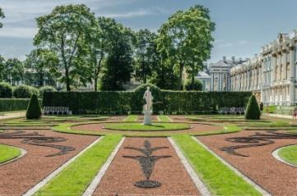
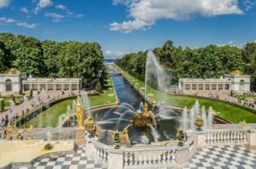
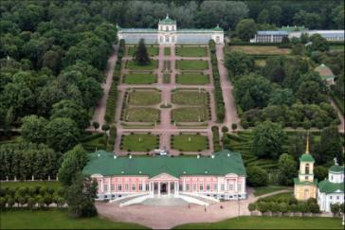
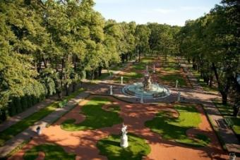
В России французские парки были созданы в Петергофе, Царском Селе, Летнем саду в Санкт-Петербурге, усадьбе Кусково в Москве.
Царское Село
Петергоф
Летний сад
Кусково

Slide 10
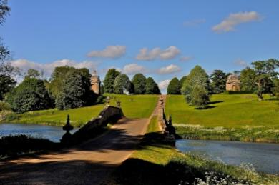
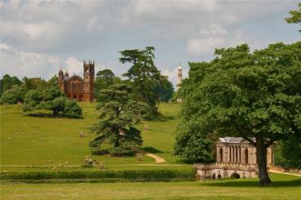
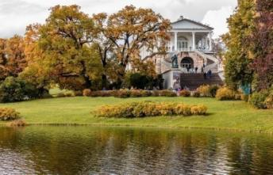
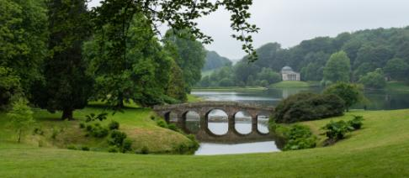
Английский парк (пейзажный )можно назвать живописным или диким. Он имеет свободную планировку, которая учитывает своеобразие местности- наличие прудов, оврагов, холмов. Такие парки выглядят как естественные, над которыми не работал художник. Садовые цветы высаживаются около дома, в саду же отдается предпочтение полевым и лесным многолетникам. Архитектурные сооружения служат для обогащения пейзажа. Извилистые дорожки объединяют отдельные элементы сада. Дорожки выполняются из природных материалов: дикого камня, спилов стволов деревьев, газона.

Slide 11
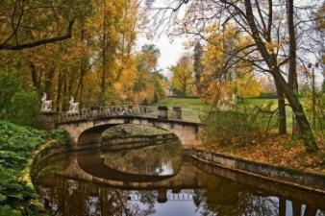
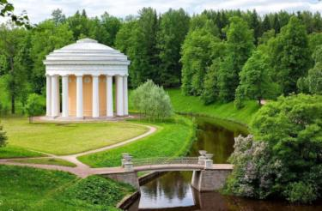
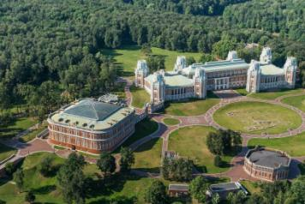
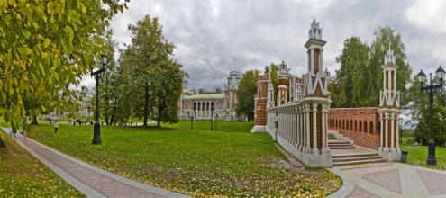
Английские парки нашли применение в решении садово-парковой архитектуры Павловска под Санкт-Петербургом, Царицына в Москве.
Павловск
Царицыно

Slide 12
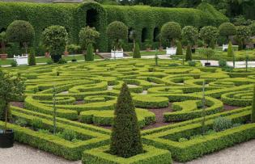
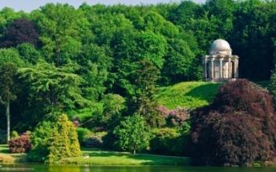
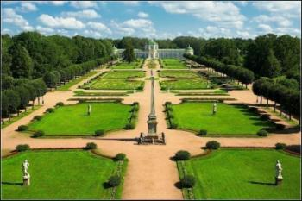
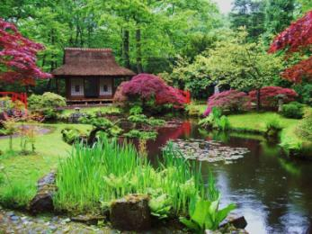
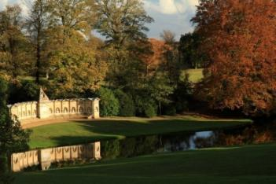
1
3
2
5
4

